Slide 1
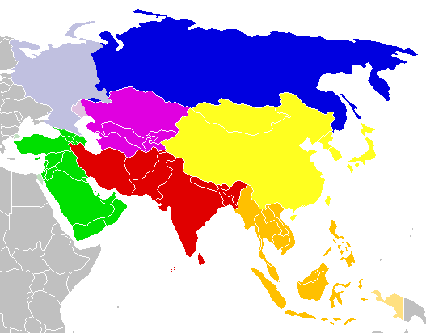
2. STŘEDNÍ ASIE
1.
2.
5.
3.
4.
6.

Slide 2
Společné znaky
oblast od Kaspického moře po vysoké hory Altaje, Ťan-šanu a Pamíru
bývalé republiky Sovětského svazu
oblast kazašské stepi (přeměněny na lány pšenice - obilnice) trpí nedostatkem vody
zemědělská pole jsou uměle zavlažována
v horních tocích řek Amudarja a Syrdarja jsou vybudovány zavlažovací systémy - odebíraná voda způsobuje vysychání jezera Aral
většina obyvatel vyznává islám

Slide 3
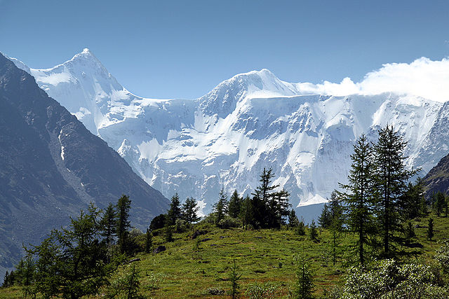
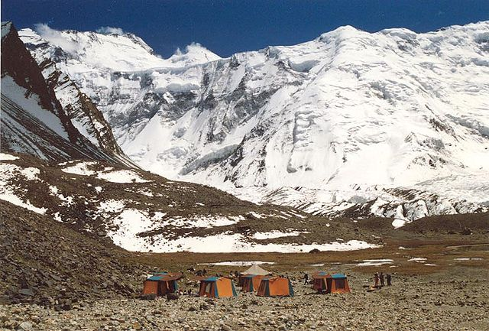
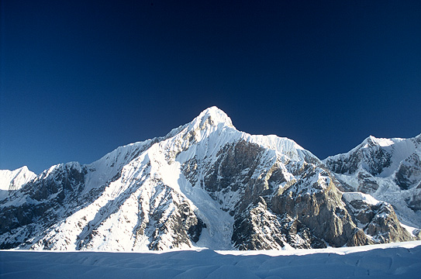
Altaj
Bělucha (4 506 m n. m.)
Pamír
Štít Ismáíla Sámáního
7495 m n. m.
Ťan-Šan
Pik Gorkého (6 050 m),
pohled od ledovce Inylček

Slide 4
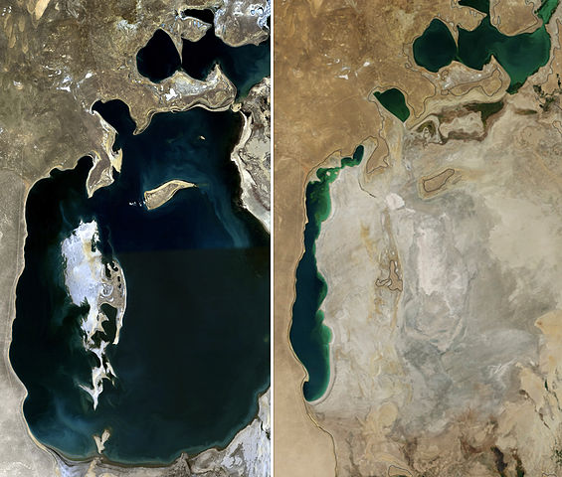
Aralské jezero
Rozměry
Rozloha | 17 160 km²
Délka | 428 km
Šířka | 235 km
Objem | 112,8 km³
Povodí | 690 000 km²
Max. hloubka | 45 m
Státy | Kazachstán Uzbekistán
Nadm. výška | 31 m
Přítok vody | Amudarja Syrdarja
Satelitní snímky (1989) a (2014) zachycují rychlé vysychání jezera. Rozsáhlé světleji zbarvené plochy v okolí jsou solné pláně na místech vyschlého dna.

Slide 5
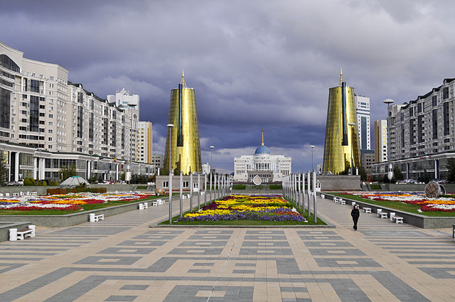
Státy a hlavní města
Kazachstán (největší stát regionu) – Astana
Turkmenistán - Ašchabad
Uzbekistán - Taškent
Tádžikistán - Dušanbe
Kyrgyzstán - Biškek
Hlavní třída Astany
v pozadí
s prezidentským palácem Ak Orda

Slide 6
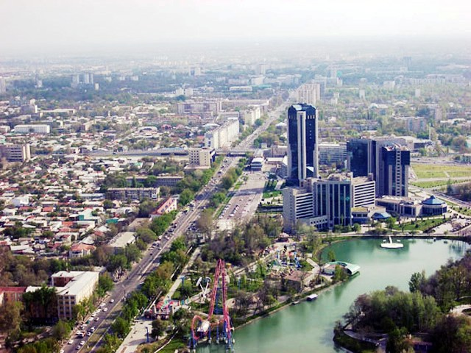
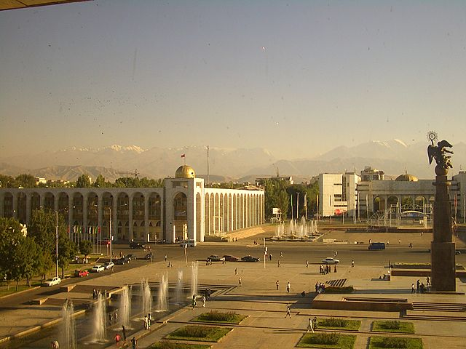
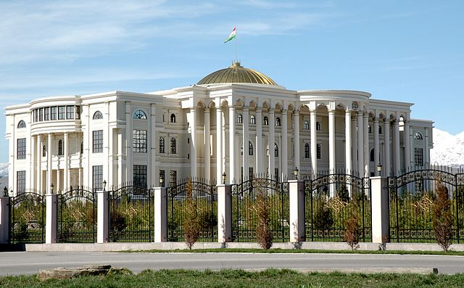
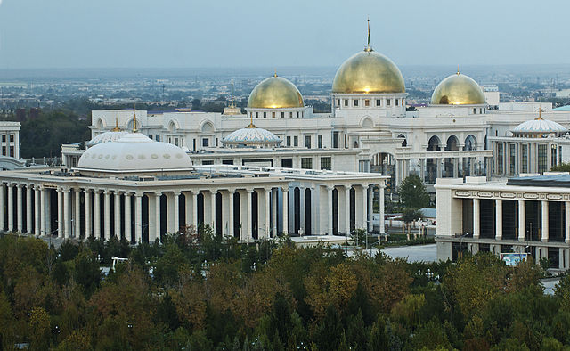
Taškent
Hlavní náměstí v Biškeku
Dušanbe - Prezidentský palác
Ašchabad

Slide 7
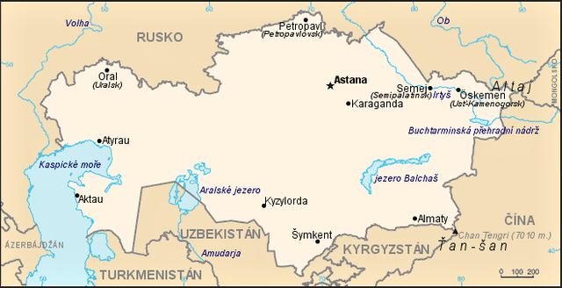
V Kazachstánu se nachází kosmodrom Bajkonur (pro vypouštění kosmických nosičů a mezikontinentálních balistických raket)
jezero Balchaš (Kazachstán)- je velké bezodtoké jezero (z poloviny slané, z poloviny sladké)
Kazachstán: největší vnitrozemský stát na Zemi (35 x větší než ČR), 2 717 300 km² (9. na světě),
z toho 1,7 % vodní plochy

Slide 8
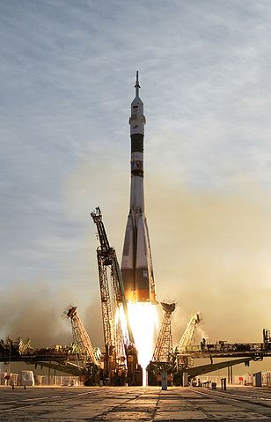
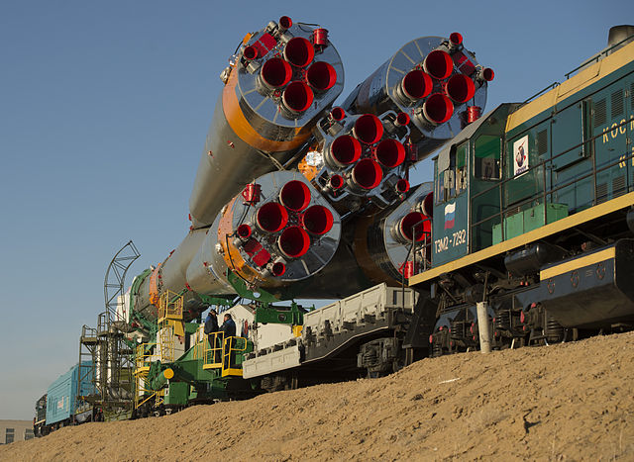
Kosmodrom Bajkonur v Kazachstánu, používaný
od počátku kosmické éry Sovětským svazem a později Ruskem.
Start rakety Sojuz
s kosmickou lodí
Sojuz TMA-5
(14. října 2004)
Raketa Sojuz přepravovaná k odpalovací rampě vlakem (2013)

Slide 9
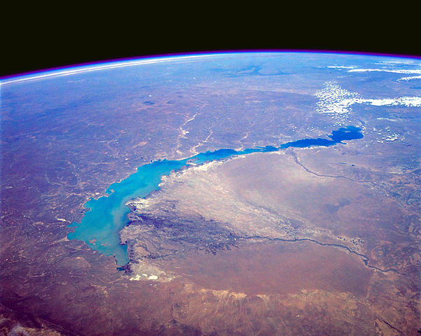
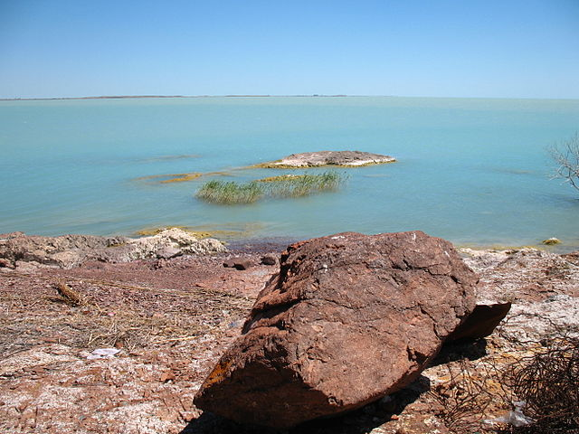
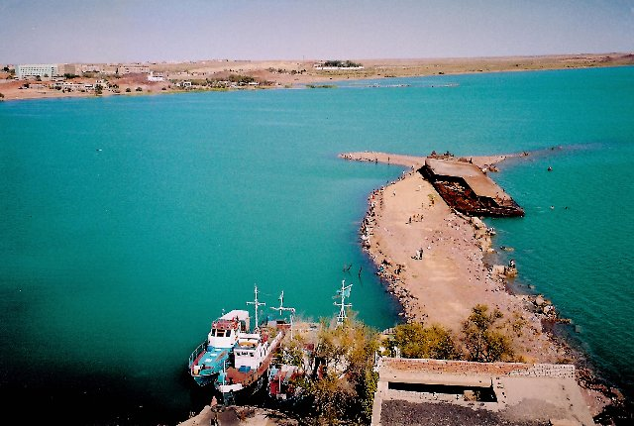
Jezero Balchaš
Rozměry
Rozloha | 18 200 km²
Délka | 605 km
Šířka | 74 km
Objem | 106 km³
Povodí | 501 000 km²
Max. hloubka | 26 m

Slide 10
Otázky
Vymez území střední Asie (urči polohu).
Co se pěstuje na kazašských stepích?
Je v oblasti dostatek srážek?
Zdůvodni vysychání Aralského jezera.
Jaké náboženství vyznávají obyvatelé střední Asie?
Vyjmenuj státy Střední Asie a hlavní město největšího z nich.

